Slide 1
Геометрические задачи практического содержания в вариантах ГИА
Мигачева Галина Анатольевна
учитель математики МБОУ Столбищенская СОШ Лаишевского района Республики Татарстан

Slide 2
Задача 1
В 24 м одна от другой растут две сосны. Высота одной 23 м, а другой – 16 м. Найдите расстояние (в метрах) между их верхушками.
Этапы решения задачи
1. Постановка задачи
Исходные данные:
Высоты деревьев – 23 м и 16 м, расстояние между их основаниями – 24 м.
Результат:
Расстояние между верхушками сосен.

Slide 3
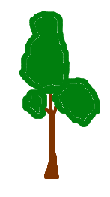

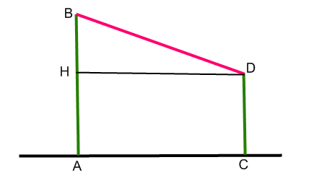
2. Создание математической модели

Slide 4
3. Вычислительный этап
AB=23 м, CD=16 м, АС=24 м
Найти BD

Slide 5
Задача 2
Человек ростом 1,7 м стоит на расстоянии 8 шагов от столба, на котором висит фонарь. Тень человека равна четырем шагам. На какой высоте (в метрах) расположен фонарь?
Этапы решения задачи
1. Постановка задачи
Исходные данные:
Рост человека – 1,7 м, тень человека – 4 шага, расстояние от человека до столба – 8 шагов.
Результат:
Высота столба (в метрах).

Slide 6
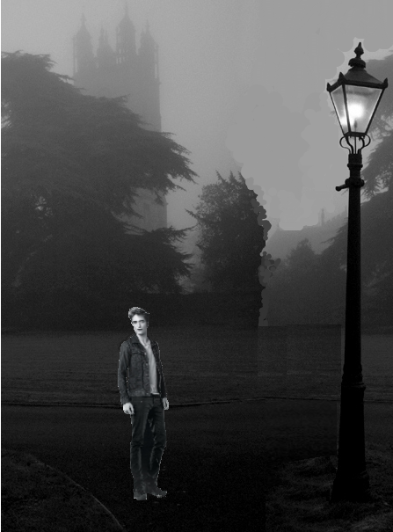
2. Создание математической модели
D
AB=1,7 м
SA=4 шага
AC=8 шагов
B
Найти СD
S
A
C

Slide 7
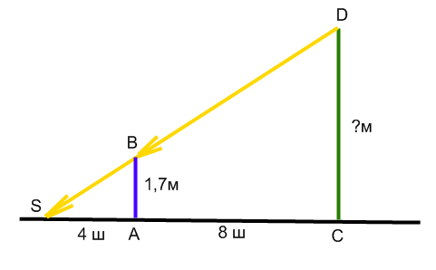
3. Вычислительный этап
;
.
CS=AC+AS=4+8=12 шагов.
DS – луч света от фонаря. ΔABS~ΔCDS (по двум углам).
Тогда

Slide 8
Спасибо за внимание!

